Slide 1
需要转化为目标…
5大目标
安全
人员
(组织发展)
质量
(有魅力的产品)
效率
(数量和交期)
成本
(创造价值)
$
为每一位员工和来访者创造一个安全、整洁和健康的工作环境
关注员工的发展、士气和对企业的认同感
每一个流程的顾客都期望高品质的产品/服务
顾客希望好的产品，但同时他们希望能快一点得到它!
减少浪费和控制成本使我们的产品物美价廉!!
在一个安全和开心的工作环境，按照计划为顾客提供没有缺陷（更重要的是符合顾客要求）的产品，没有浪费，这就是我们的目标。

Slide 2
目标的排序是有意义的!
记住它们的优先度…
C P Q M S
过去
$
过去，公司往往把财务控制和产量作为优先关注点，而忽略了员工的发展和安全。
S M Q P C
现在
$
现在的理念是员工的安全永远是第一位，然后是员工发展和产品质量。如果我们优先关注这些，成本——通过减少浪费——自然会得到降低。
J Hamalian

Slide 3
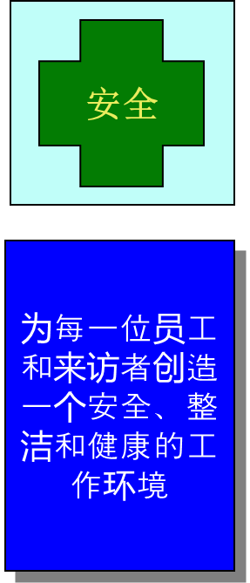
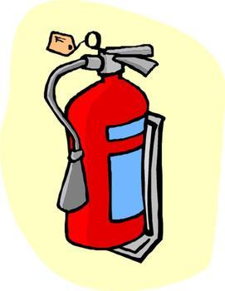
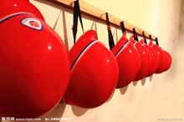
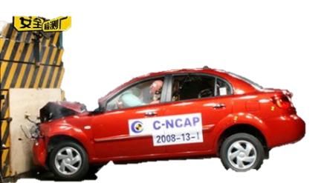
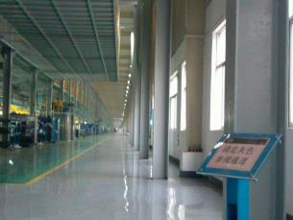

安全与现场管理评价
(千人)安全事故次数
现场管理检查评价

Slide 4
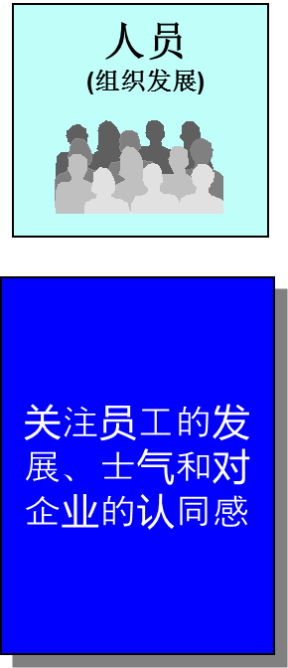
人员管理评价
离职率
试用期
（2个月）
新员工
（1年以内）
老员工
（1年以上）
员工仍处于对企业的认知阶段，员工个人及公司都有相互选择的权利
员工完成对企业的认知，更多因企业的管理问题离职，应重点关注此部分员工的离职

Slide 5
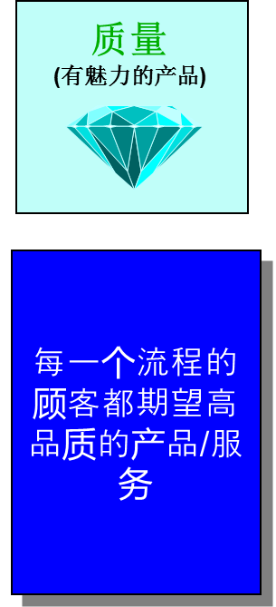
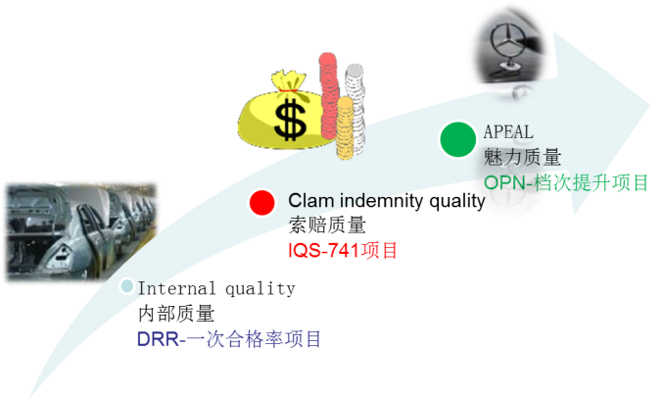
质量管理评价
DPU/合格率
对于任何一个产品相关过程（工序、生产线、CPA、PDI、售后维修），都可以用DPU（单车故障数）或合格率或换算的数值（如IQS）进行产品的质量评价

Slide 6
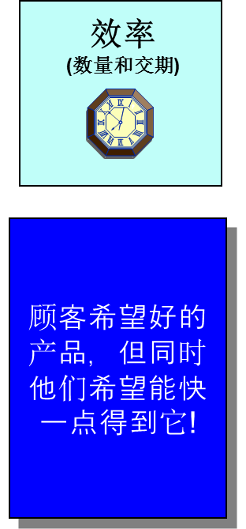
效率管理评价
计划完成率
拉动式生产方式，从顾客的订单到成品车的出库，再到生产的每一个环节和工序，都应该是连续而不间断的，只有每一个节点都100%完成，车辆才能按计划交付。
生产利用率
生产利用率虽然只是效率的内部评价指标，但关系着制造周期和计划完成，较高并可控的生产利用率才能保证顾客能快一点得到产品！
生产周期
生产周期作为生产运营的评价指标，直接影响产品的实时交付，只有较短的生产周期才能让产品得以准时交付。
生产周期定义
T0
VQ1
VQ2
VQ3
WH
WDI
出库
VQ1周期
VQ2周期
VQ3周期
装配周期
VQ周期
库存周期
备车周期
生产周期
成品库周期

Slide 7
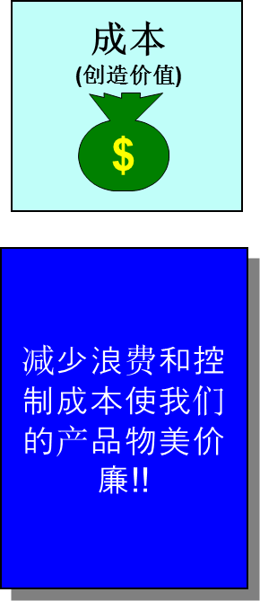
成本管理评价
单车制造成本
成本 = 售价 - 利润
外部顾客的期望
内部顾客的期望
单车制造成本=理论制造成本-浪费！！
所以，要降低成本就是要消除浪费！
浪费的成本=自损零部件+低效率的生产+返工返修的成本+水电气的浪费+……
每一种浪费都可作为成本管理的评价指标

Slide 8




各项指标是相互促进而非制约!
单车制造成本↓
减少停线损失
投入资源创造更好的生产条件
生产利用率↑
减少返工返修成本
减少品质异常停线
更好的待遇
合格率↑
安全事故率↓
熟练的员工
安全、健康的工作环境
离职率↓
J Hamalian

